Slide 1

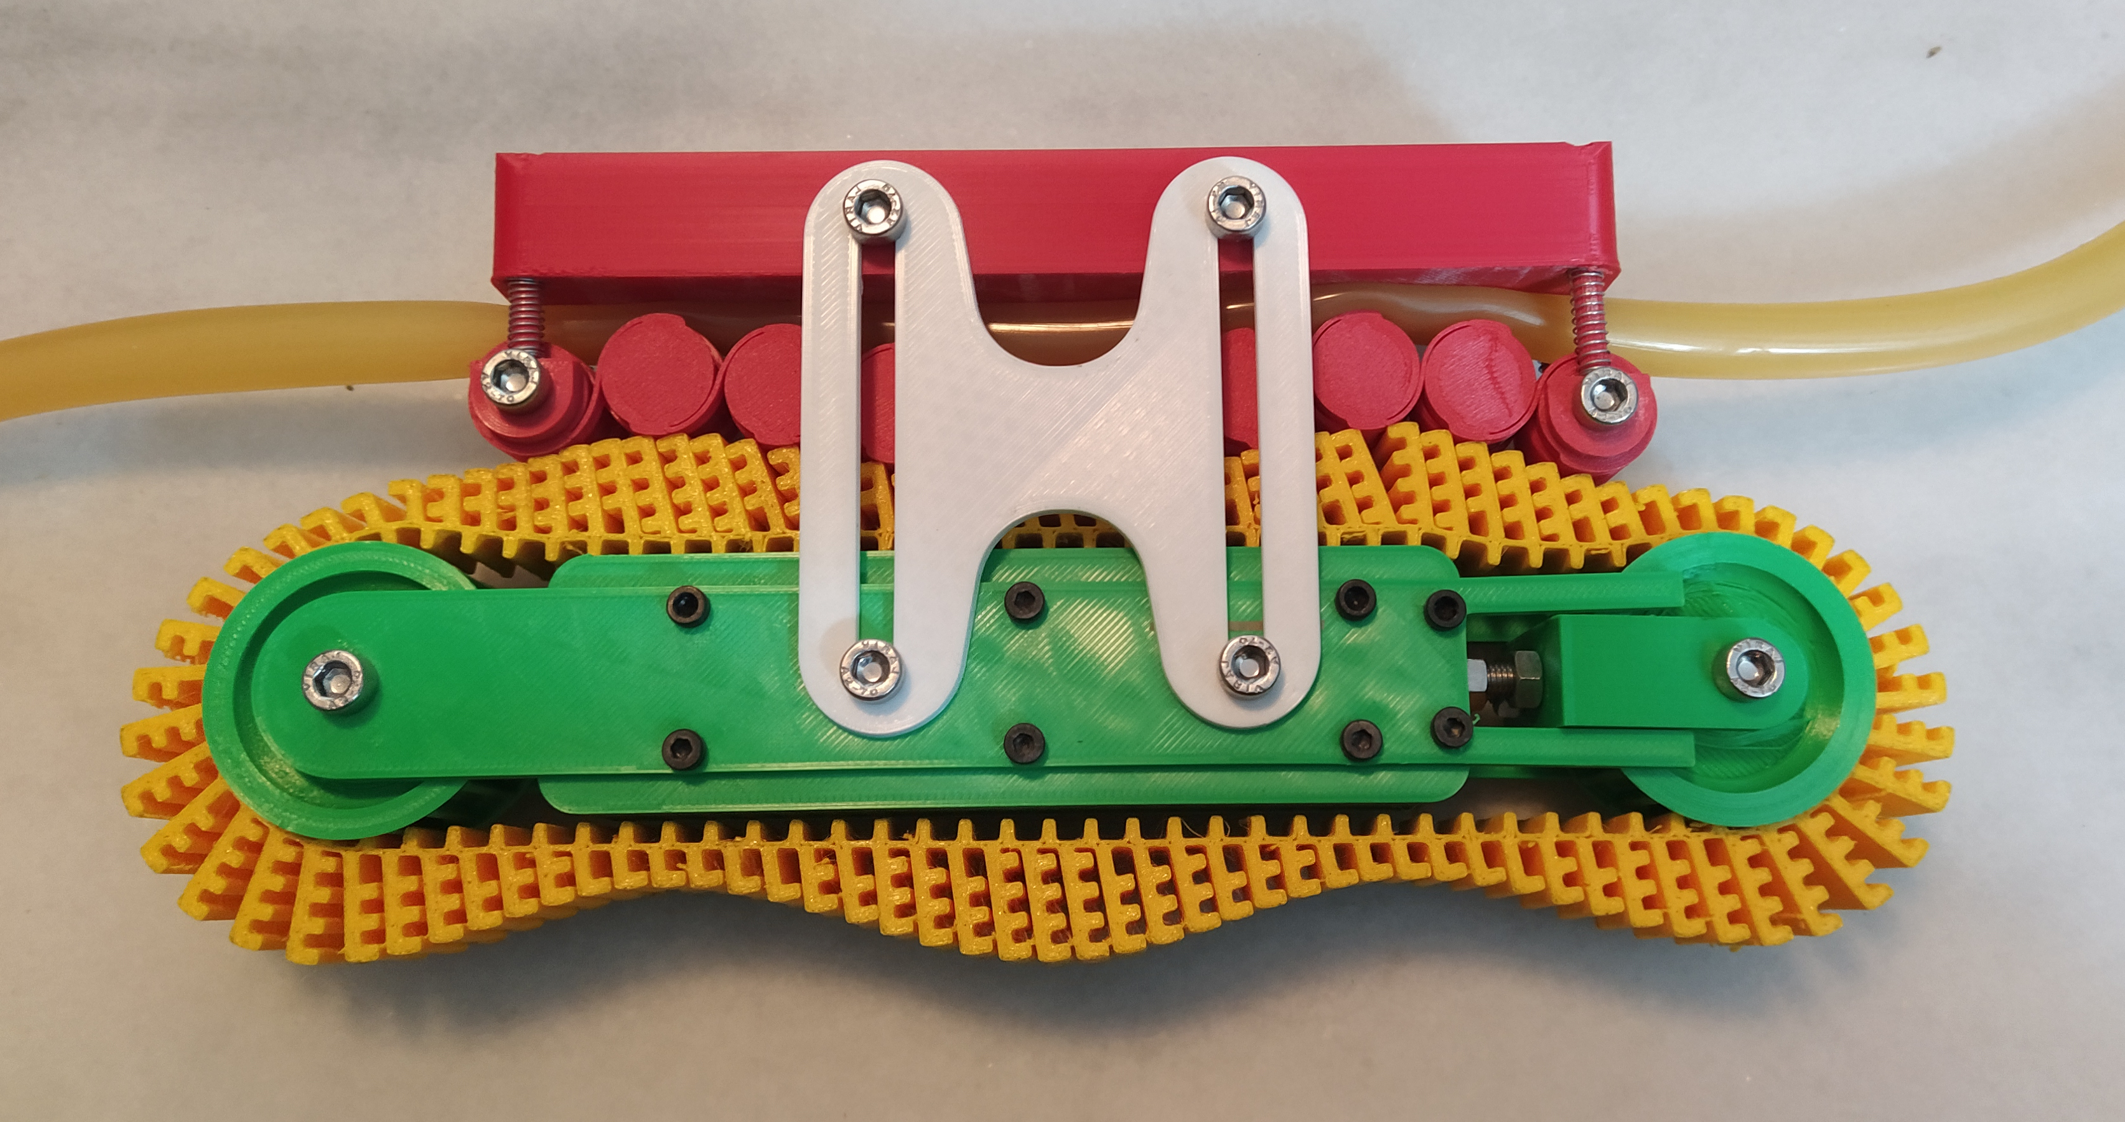

Τρισδιάστατα Εκτυπωμένη Γραμμική Περισταλτική Αντλία, γενικής χρήσης
για υδαρή ρευστά, βασισμένη στις αρχές των Εύκαμπτων Μηχανισμών:
Σχεδιασμός, Ανάλυση, και Κατασκευή
Σαρλής Βασίλειος – Τομέας Μηχανολογικών Κατασκευών και Αυτομάτου Ελέγχου
Επιβλέπων: Λεωνίδας Αλεξόπουλος, Καθηγητής ΕΜΠ
Notes:
ΓΕΙΑ ΣΑΣ ΚΥΡΙΕΣ ΚΑΙ ΚΥΡΙΟΙ ΚΑΛΩΣ ΗΡΘΑΤΕ
1

Slide 2
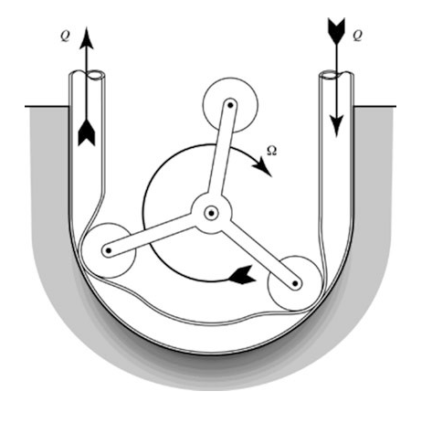
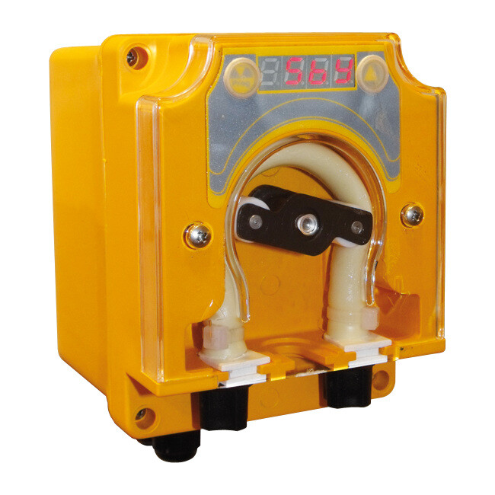
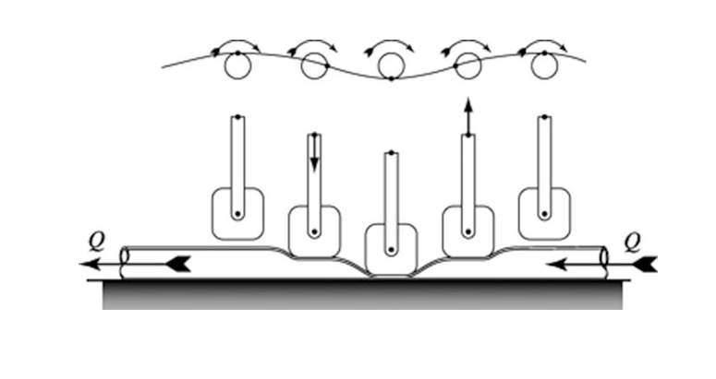
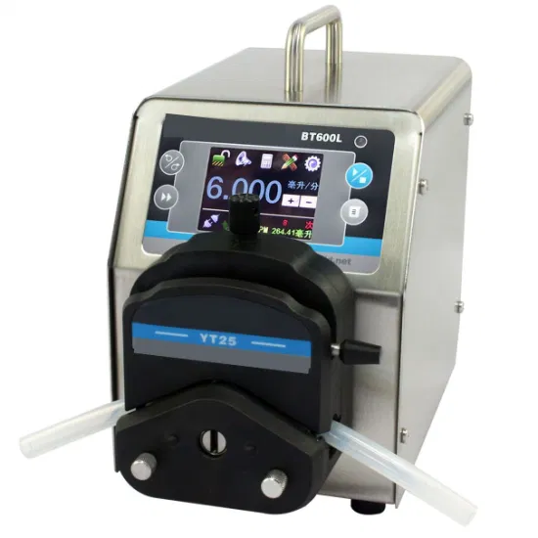
Τι είναι η περίσταλση;
Τα είδη των περισταλτικών αντλιών:
«Η περίσταλση είναι μια μορφή μεταφοράς ρευστού, που προκαλείται από ένα προοδευτικό κύμα, που προκύπτει από την συστολή και τη διαστολή ενός παραμορφώσιμου αγωγού, διαδίδεται κατά μήκος των κυμάτων του αγωγού αυτού, που περιέχει το ρευστό, το οποίο μεταφέρεται στη διεύθυνση του διαδιδόμενου κύματος.»
Προτερήματα
Ακρίβεια
Αξιοπιστία
Ο αντλητικός μηχανισμός δεν έρχεται σε επαφή με το ρευστό
Μειονεκτήματα
Ακριβές
Τεράστιος αριθμός εξαρτημάτων
Notes:
2

Slide 3
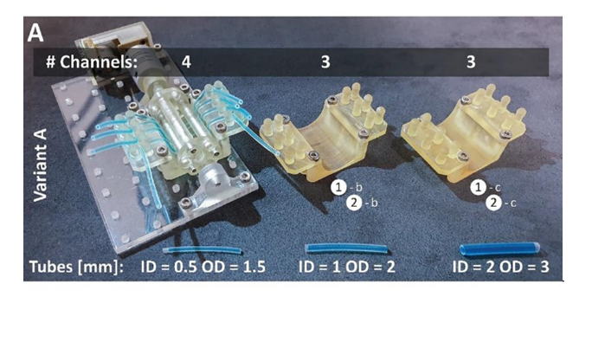
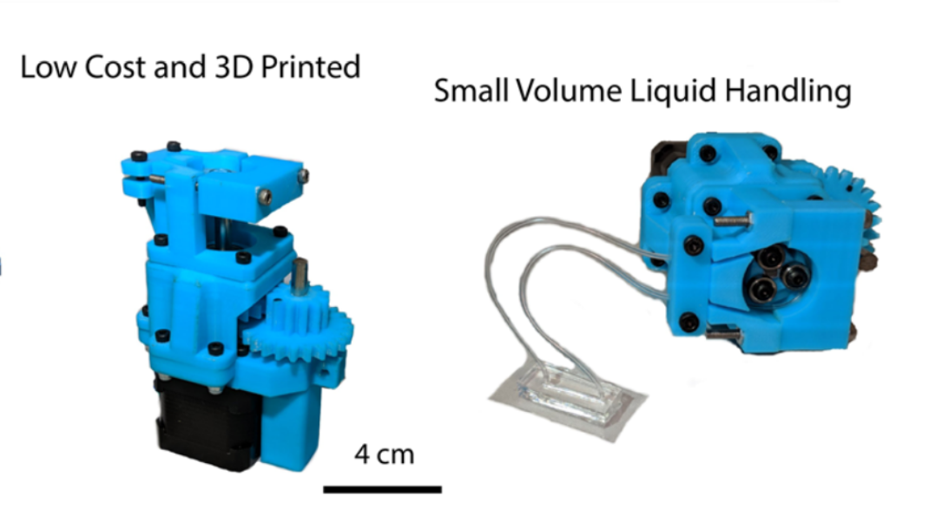
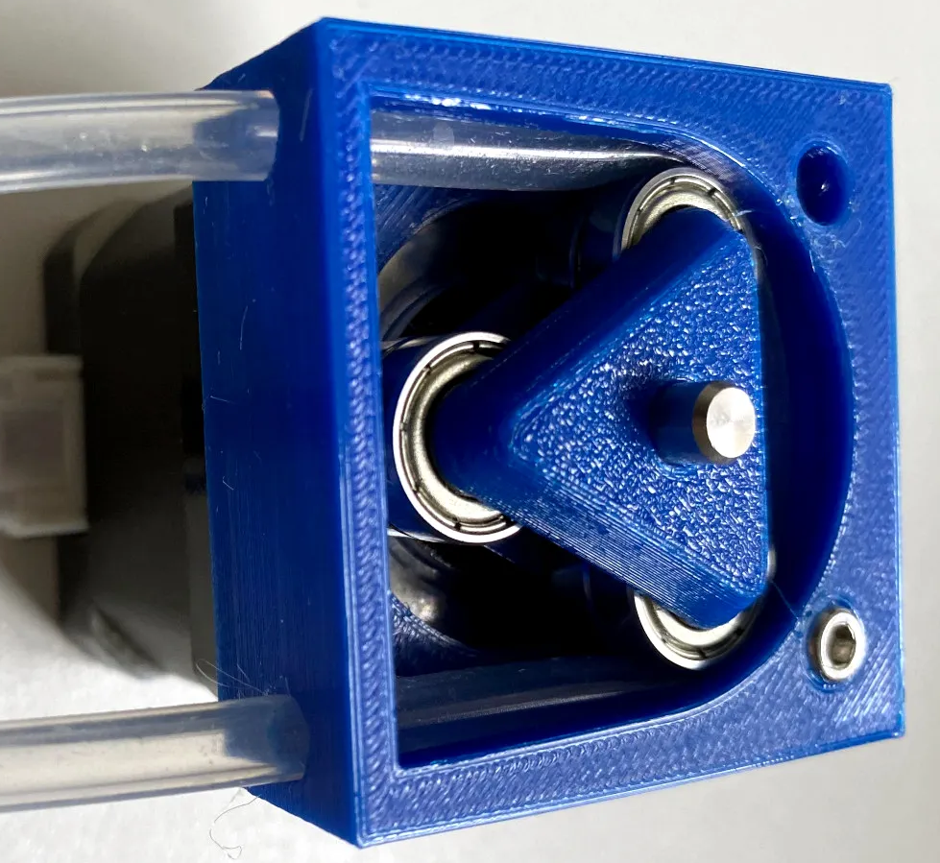
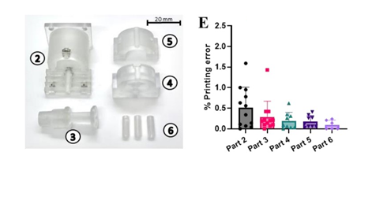
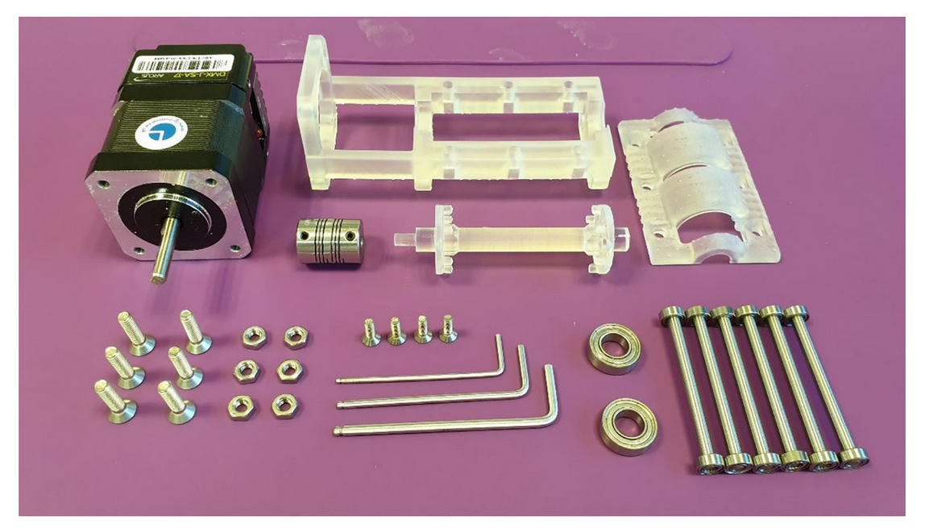
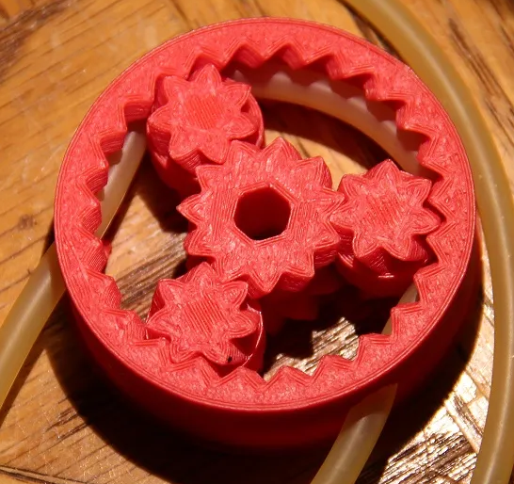
Έχουν γίνει προσπάθειες κατασκευής τρισδιάστατα εκτυπωμένων περισταλτικών αντλιών;
Ching et al. (2021)
Behrens et al. (2020)
Catan̄o et al. (2023)
Jönsson et al. (2020)
Notes:
3

Slide 4
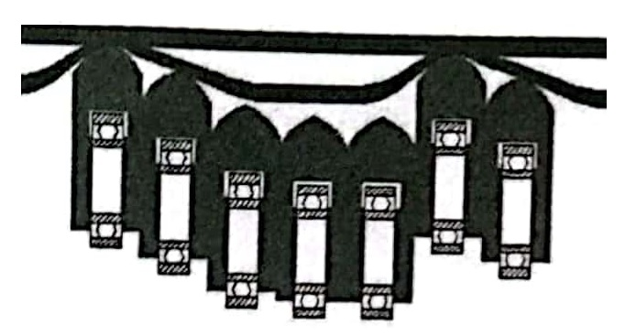
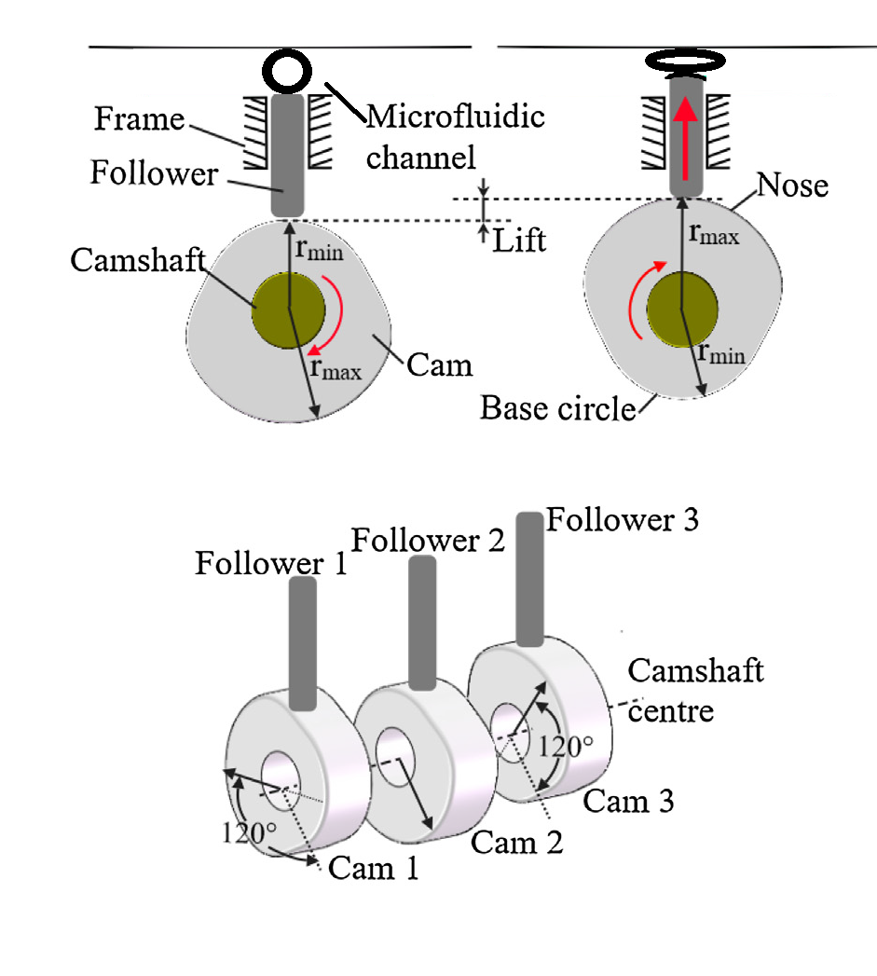
Πως λειτουργεί μια γραμμική περισταλτική αντλία;
Notes:
4

Slide 5
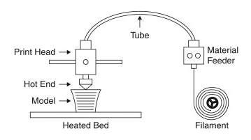
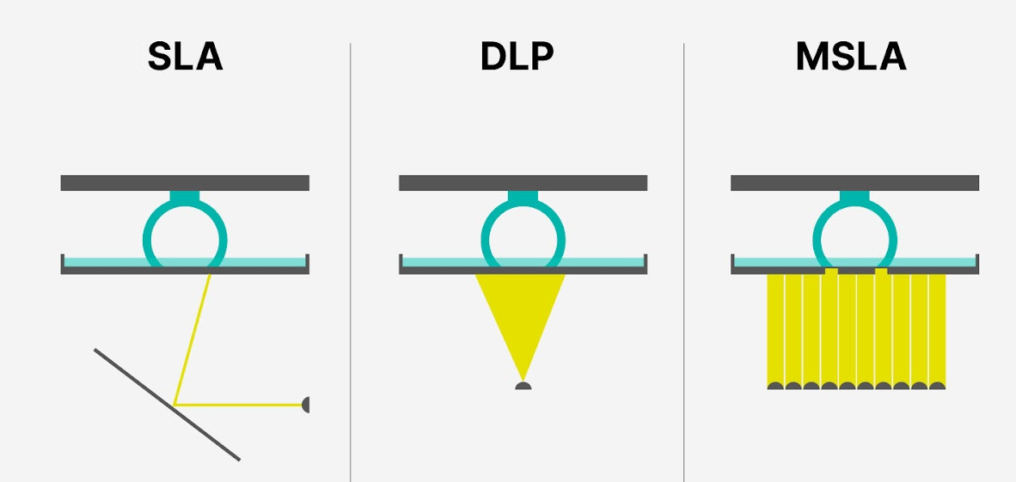
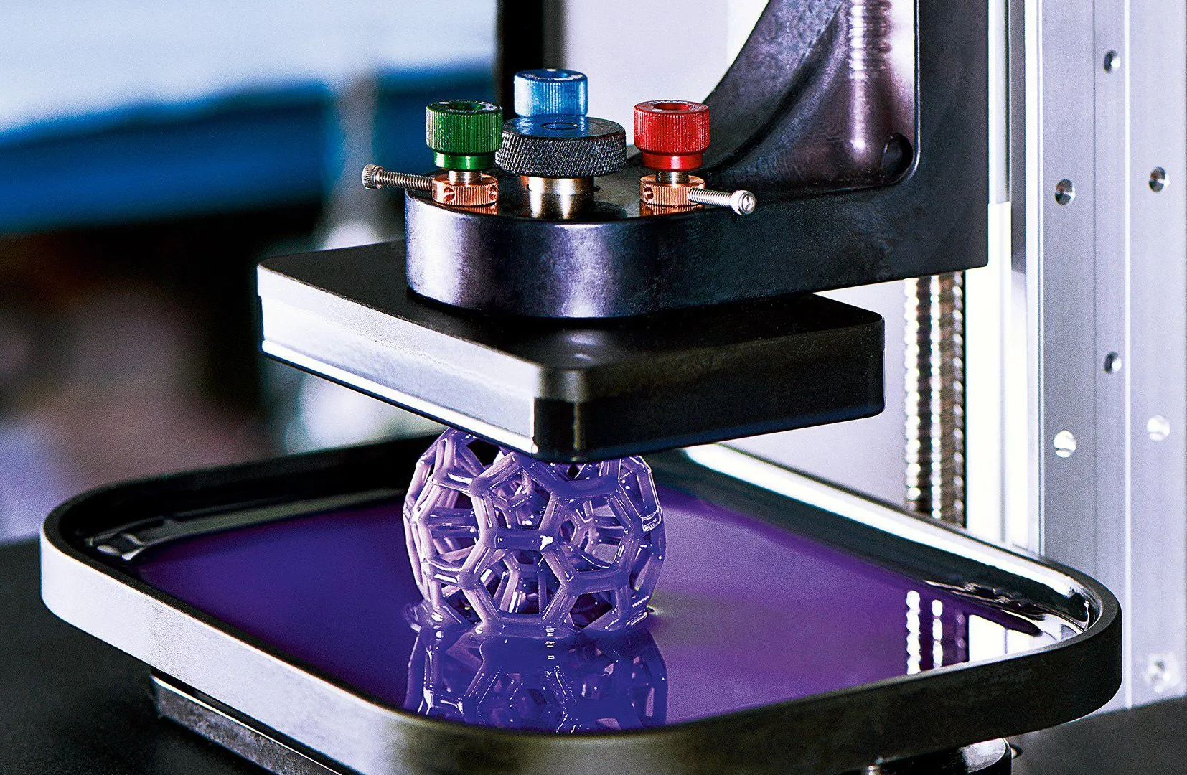
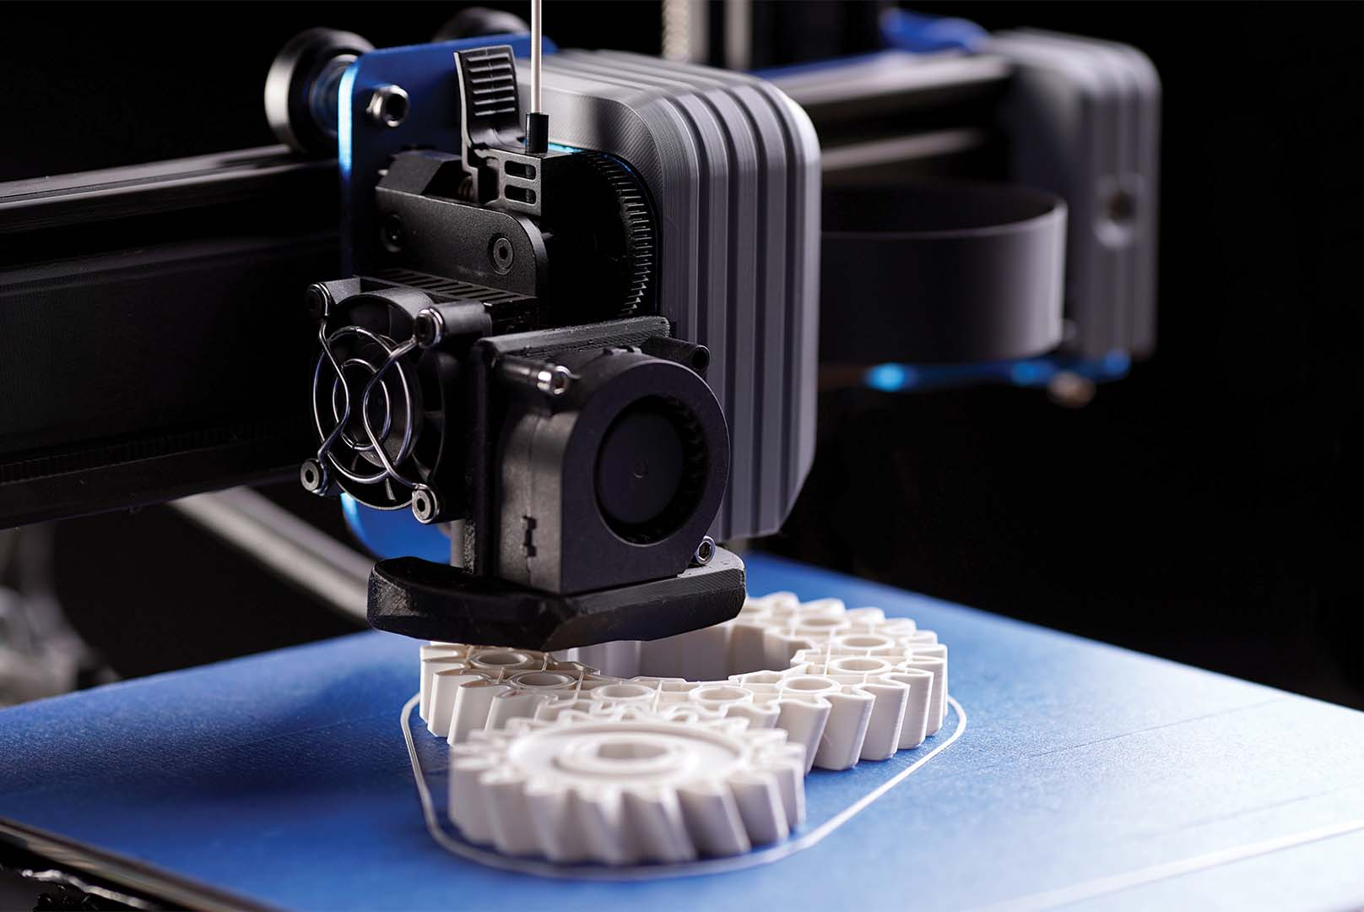
Τι είδους τεχνολογία θα χρησιμοποιηθεί για την τρισδιάστατη εκτύπωση;
FDM/FFF
Notes:
5

Slide 6
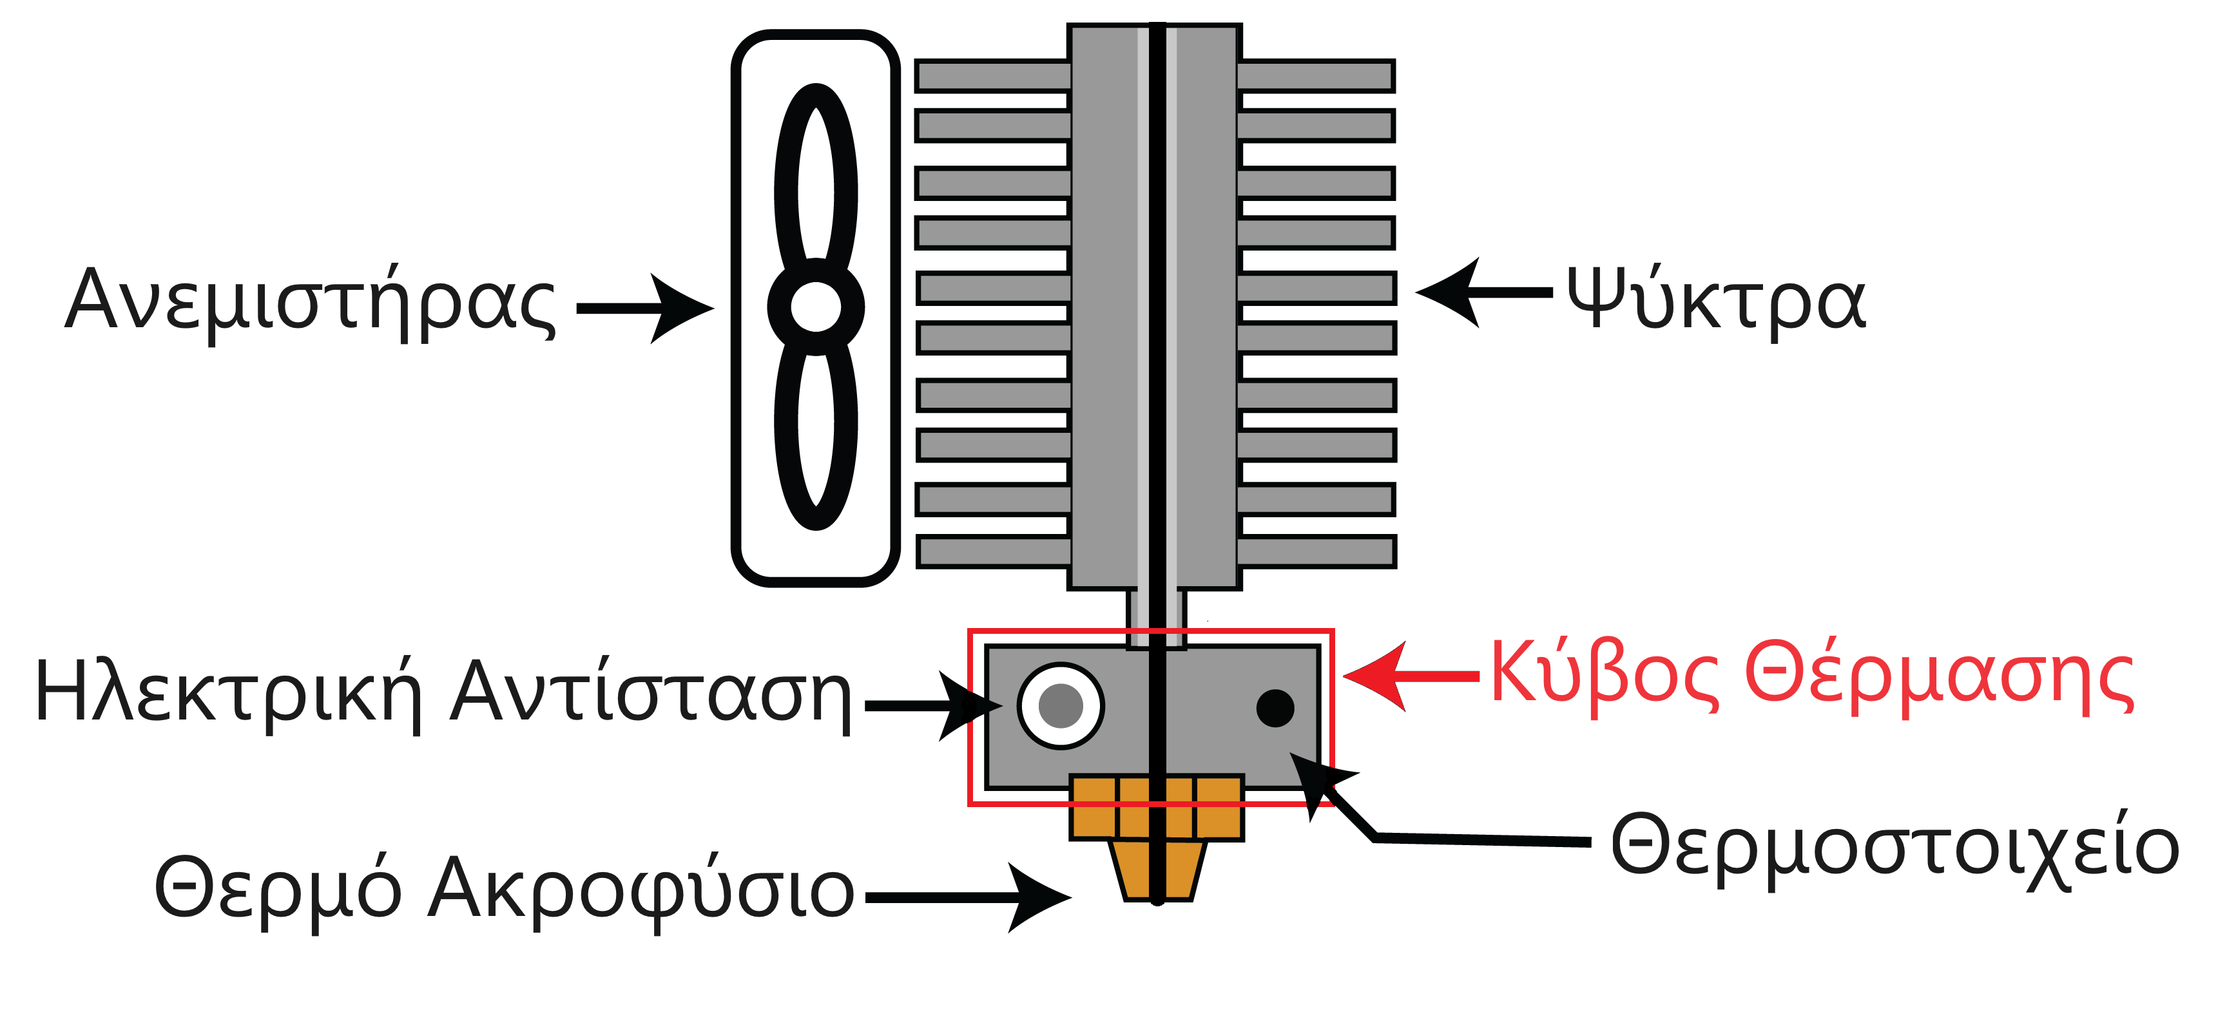
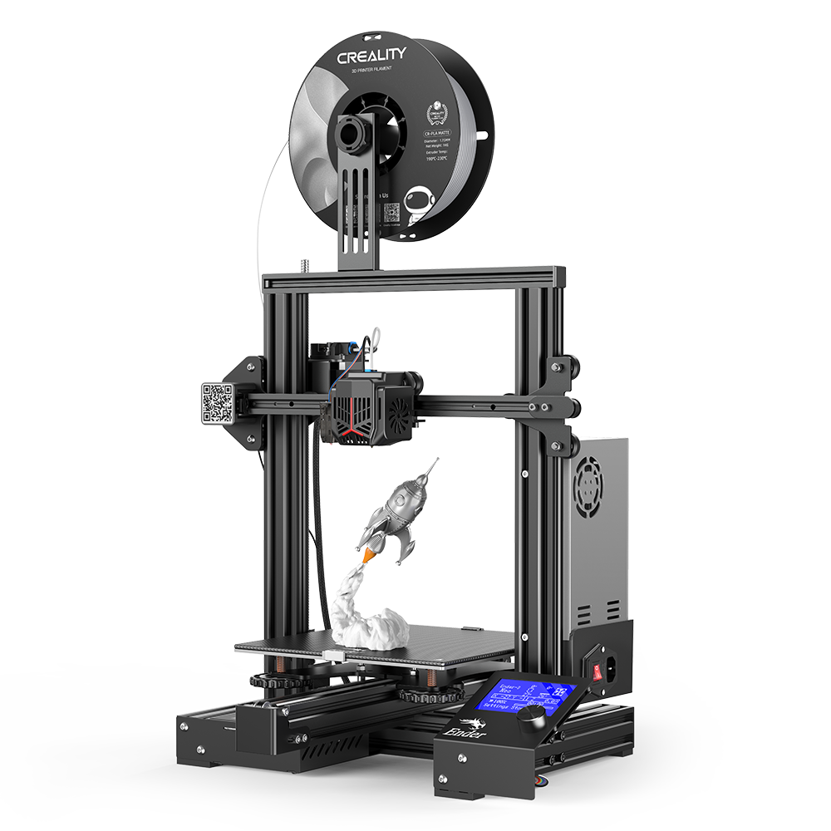
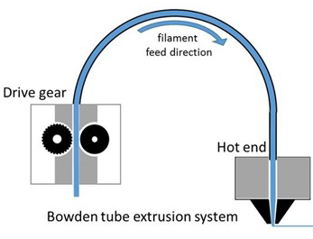
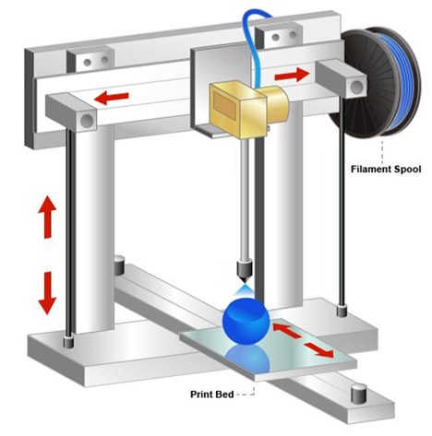
Γιατί οι εκτυπωτές FDM/FFF είναι καταλληλότεροι;
Μεγαλύτερες ταχύτητες εκτύπωσης
Ύπαρξη κατάλληλων υλικών για την εφαρμογή (PLA, TPU)
Μικρότερο κόστος υλικών και εκτυπωτή
Απλούστερη διαδικασία εκτύπωσης
Μεγαλύτερη ποικιλία παραμέτρων εκτύπωσης
Μεγαλύτεροι όγκοι εκτύπωσης
Κατασκευή άμεσα λειτουργικών εξαρτημάτων
Notes:
6

Slide 7
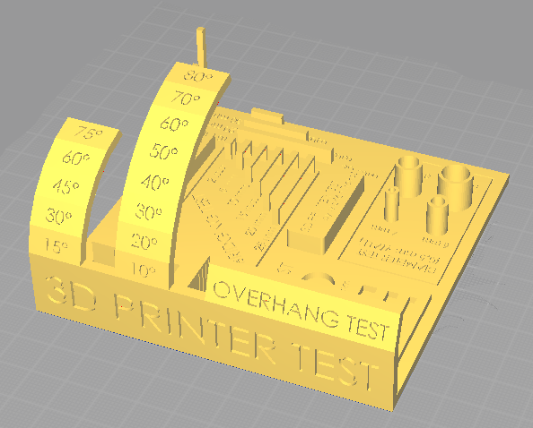
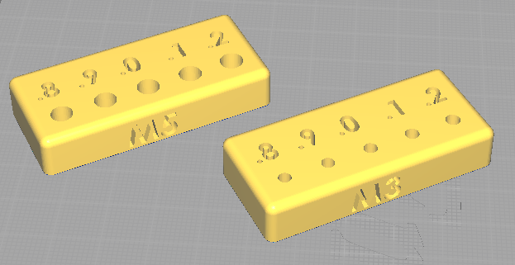
Έλεγχός της διαστασιολογικής ακρίβειας του εκτυπωτή.
 | Nominal (mm) | Average (mm) | Error (mm) | Average Error(mm)
X Extrude | 10 | 10,00 | 0,00 | 0,08
 | 20 | 19,94 | 0,06
 | 30 | 29,82 | 0,18
Y Extrude | 10 | 9,97 | 0,03 | 0,06
 | 20 | 19,92 | 0,08
 | 30 | 29,93 | 0,07
Φ Outer | 10 | 9,85 | 0,15 | 0,17
 | 8 | 7,86 | 0,14
 | 6 | 5,80 | 0,20
 | 4 | 3,83 | 0,17
X Cut | 4 | 3,99 | 0,01 | 0,04
 | 3 | 2,95 | 0,05
 | 2 | 1,98 | 0,02
 | 14 | 13,94 | 0,06
 | Μοίρες | Επιτυχία εκτύπωσης
Γωνία εκτύπωσης | 10 | Πολύ Καλή
 | 15 | Πολύ Καλή
 | 20 | Πολύ Καλή
 | 30 | Πολύ Καλή
 | 40 | Πολύ Καλή
 | 45 | Πολύ Καλή
 | 50 | Πολύ Καλή
 | 60 | Πολύ Καλή
 | 70 | Καλή
 | 75 | Μέτρια
 | 80 | Μέτρια
 | Απόσταση (mm) | Επιτυχία εκτύπωσης
Διαστήματα εκτύπωσης χωρίς υποστήριξη | 2 | Πολύ Καλή
 | 5 | Πολύ Καλή
 | 10 | Πολύ Καλή
 | 15 | Πολύ Καλή
 | 20 | Καλή
 | 25 | Καλή
 | Ονομαστική Διάσταση (mm) | Συναρμογή με Κοχλία
Μ3 | 2,8 | Πολύ Σφιχτή
 | 2,9 | Σφιχτή
 | 3 | Αμφίβολη
 | 3,1 | Χαλαρή
 | 3,2 | Πολύ Χαλαρή
Μ5 | 4,8 | Πολύ Σφιχτή
 | 4,9 | Σφιχτή
 | 5 | Αμφίβολη
 | 5,1 | Χαλαρή
 | 5,2 | Πολύ Χαλαρή
Notes:
ΔΟΚΙΜΙΑ 1
ΜΗΝ ΞΕΧΑΣΕΙΣ ΝΑ ΠΕΙΣ ΤΑ ΥΛΙΚΑΑΑΑΑΑΑΑ
7

Slide 8
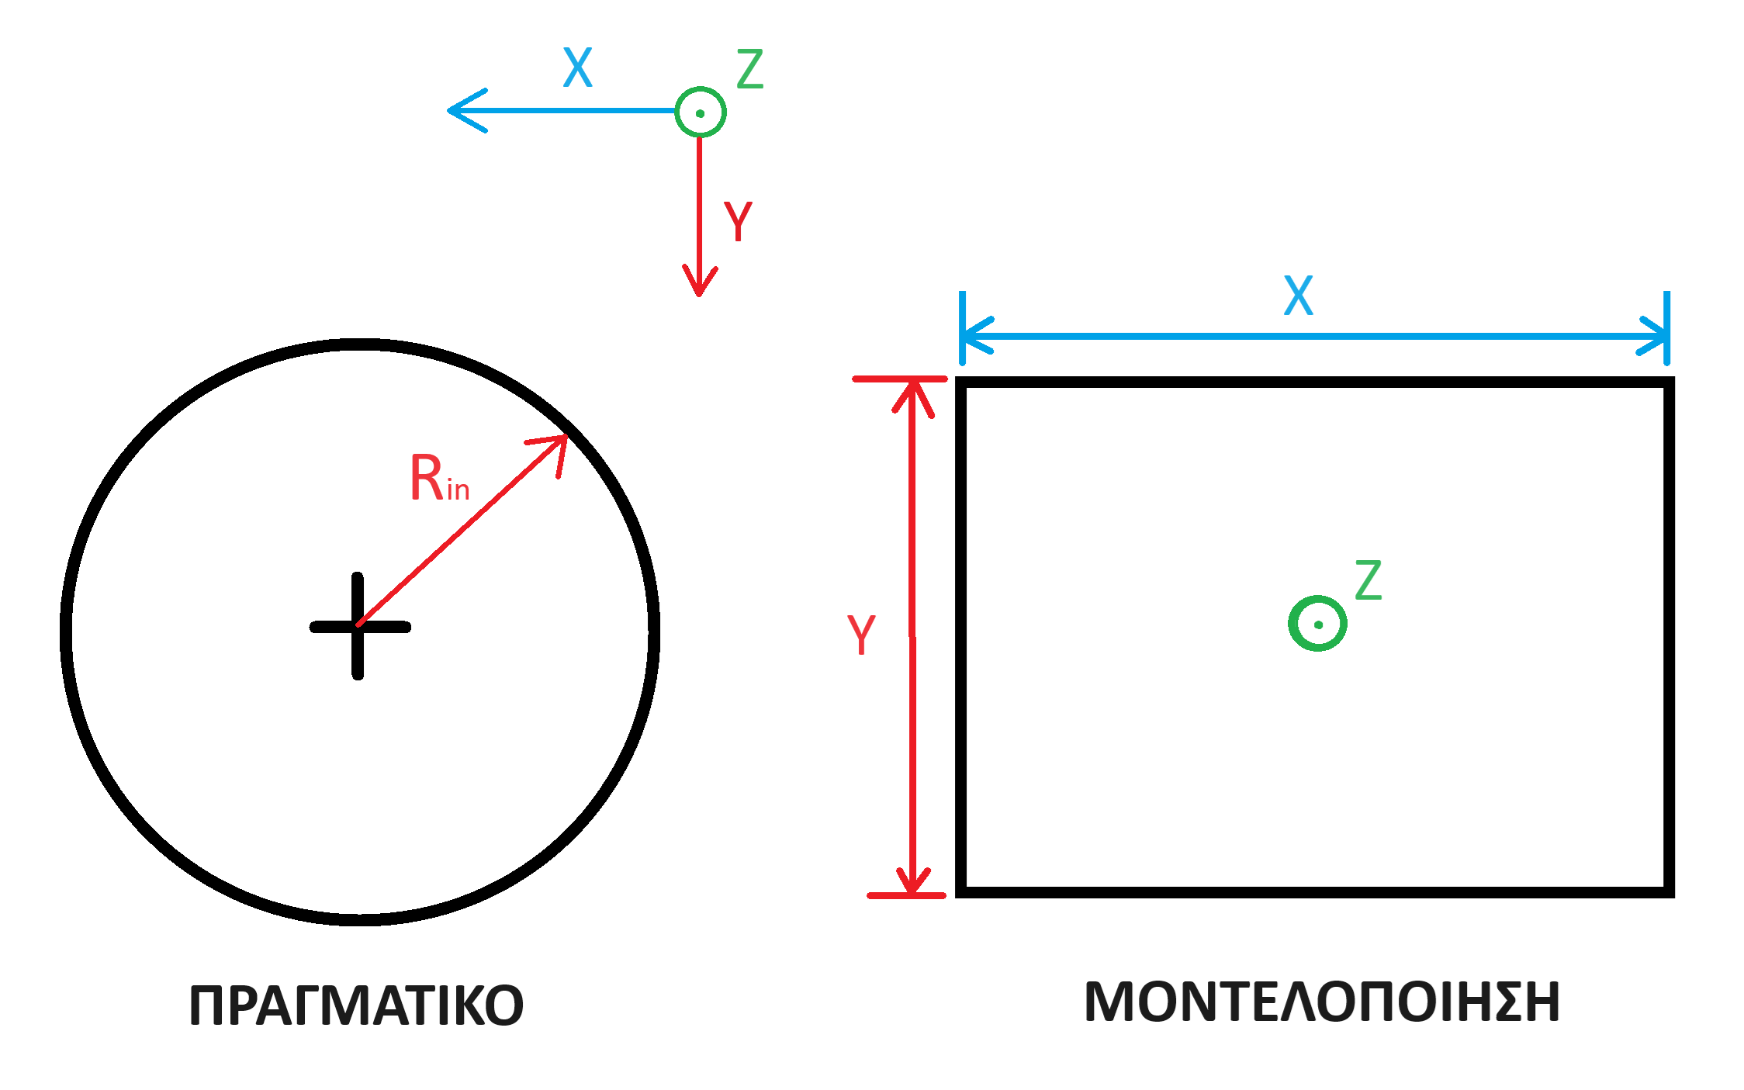
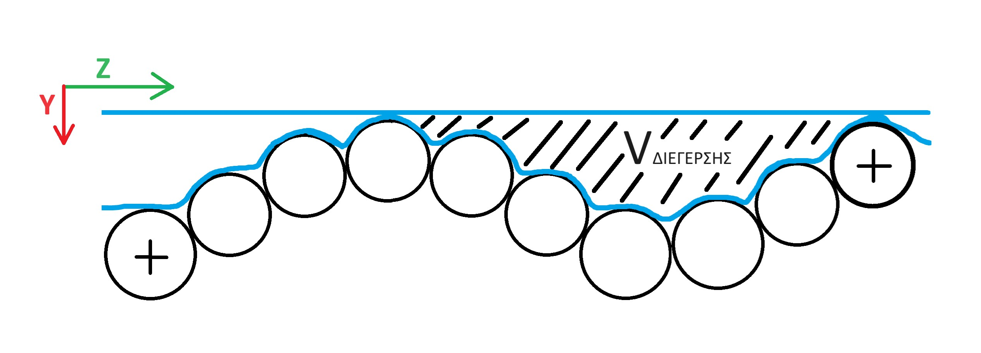
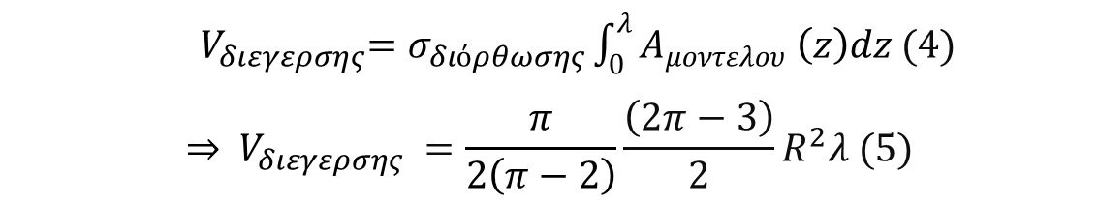
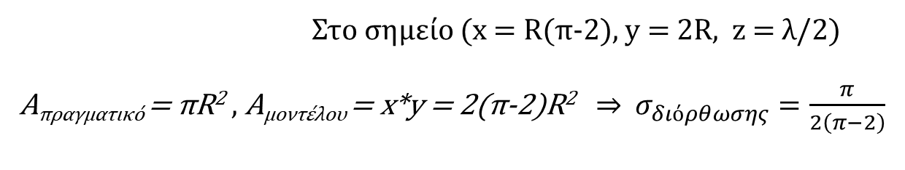
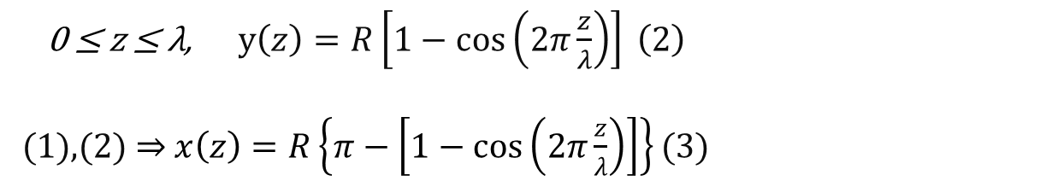
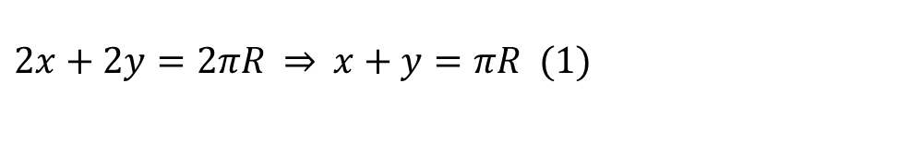
Ποιο είναι το είδος της διέγερσης και πώς θα υπολογιστεί η παροχή;
$2x+2y=2πR$ $x+y=πR$ (1)
0 ≤ z ≤ λ, y$\left(z\right)=R\left[1−cos\left(2π\frac{z}{λ}\right)\right] \left(2\right)$
(1),(2) $\overset{⇒}{} x\left(z\right)=R\left\{π−\left[1−cos\left(2π\frac{z}{λ}\right)\right]\right\}$ (3)
Στο σημείο (x = R(π-2), y = 2R, z = λ/2)
A_{πραγματικό} = πR² , Α_{μοντέλου} = x*y = 2(π-2)R² $\overset{⇒}{} σ_{διόρθωσης}=\frac{π}{2\left(π−2\right)}$
${ V}_{διεγερσης}=σ_{διόρθωσης}\int_{0}^{λ}{A_{μοντελου} \left(z\right)dz}$ (4)
$${\overset{⇒}{} V}_{διεγερσης} =\frac{π}{2\left(π−2\right)}\frac{\left(2π−3\right)}{2}R^{2}λ (5)$$
R = 5mm, λ = 100mm, Vδιέγερσης = 5.647 mL
Notes:
8

Slide 9
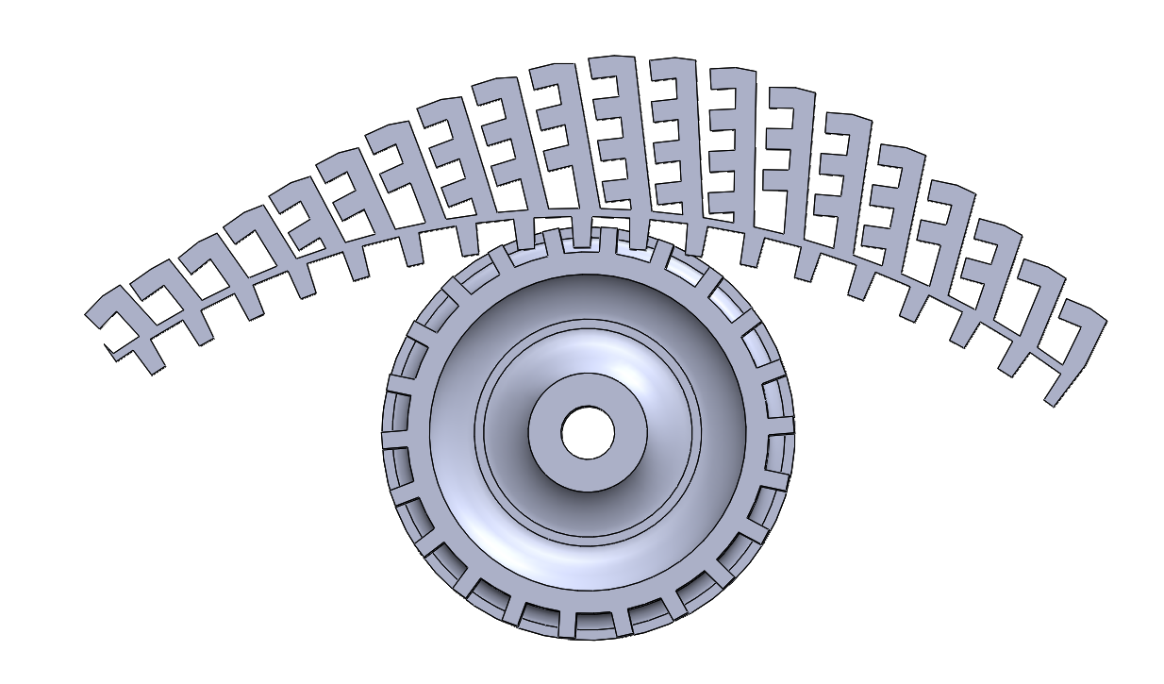
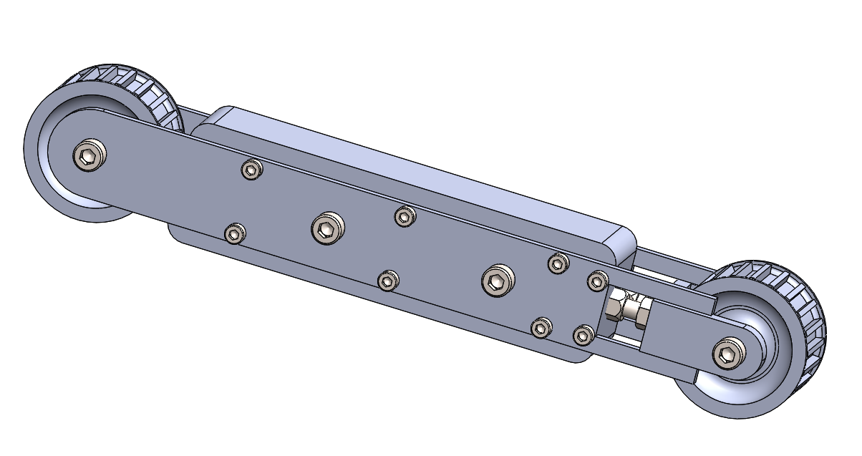
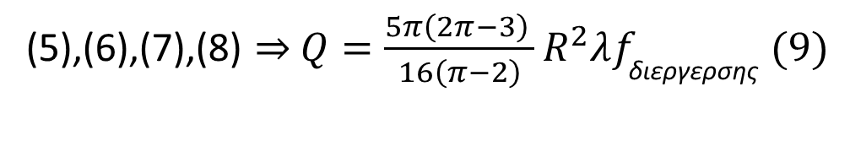
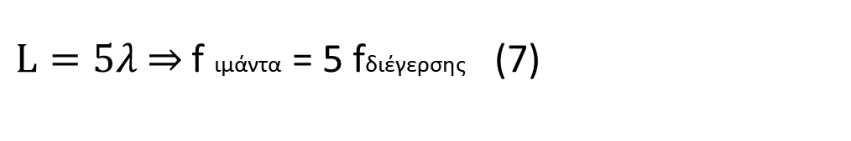
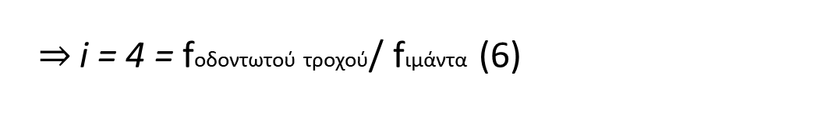
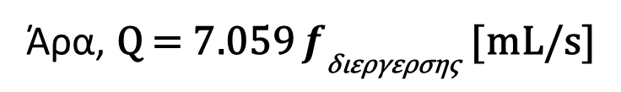
Πώς σχεδιάστηκε η μετάδοση κίνησης και ποια είναι η θεωρητική παροχή ;
Pitch = 5.5mm, Module = 1.75 &
Μήκος Ιμάντα = L = 5λ = 500mm
Πάχος Δοντιού = 2mm
Διάκενο = 3.5mm
Ύψος δοντιού = 2.5mm
}
Zιμάντα = 88
Ζοδοντωτού τροχού = 22
i = 4 = fοδοντωτού τροχού/ fιμάντα (6)
$L=5λ \overset{⇒}{}$ f ιμάντα = 5 fδιέγερσης (7)
Q = V _{διεργερσης} f_{διεργερσης} (8)
(5),(6),(7),(8) $Q=\frac{5π\left(2π−3\right) }{16\left(π−2\right)}R^{2}λf_{\text{διεργερσης}} (9)$
Άρα, Q = 7.059 $f_{\text{διεργερσης}}$[mL/s]
Notes:
ΔΟΚΙΜΙΑ 2
9

Slide 10
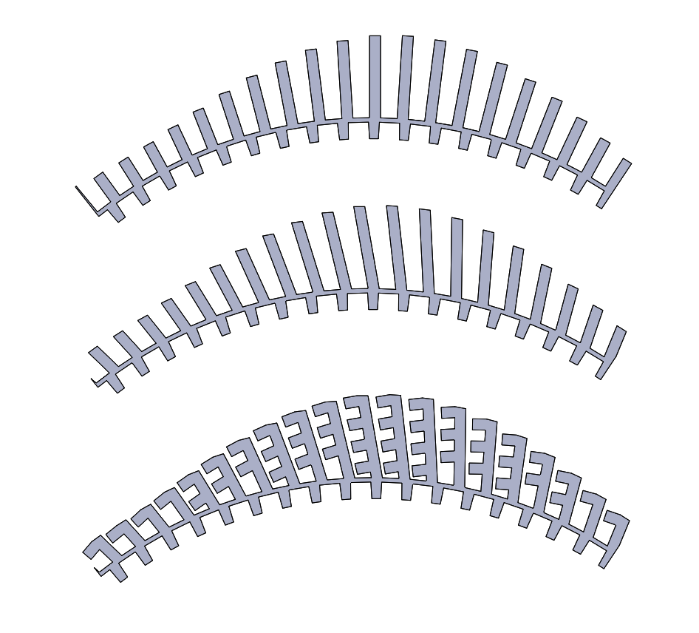
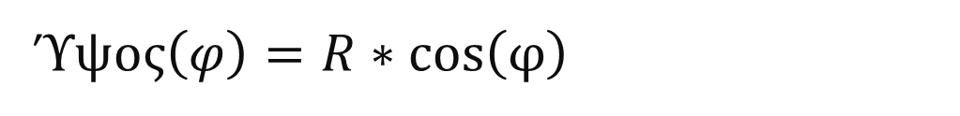
Πώς θα επιτευχθεί η επιθυμητή διέγερση;
Ύψος$\left(φ\right)=R∗cos\left(φ\right)$
Βήμα | Γωνία φ (Μοίρες) | Ύψος (mm) | Στρογγυλοποιημένο Ύψος (mm)
0 | 0 | 5 | 5,2
1 | 18 | 5,244717419 | 5,4
2 | 36 | 5,954915028 | 6,2
3 | 54 | 7,061073739 | 7,3
4 | 72 | 8,454915028 | 8,7
5 | 90 | 10 | 10,2
6 | 108 | 11,54508497 | 11,7
7 | 126 | 12,93892626 | 13,1
8 | 144 | 14,04508497 | 14,2
9 | 162 | 14,75528258 | 15
10 | 180 | 15 | 15,2
11 | 198 | 14,75528258 | 15
12 | 216 | 14,04508497 | 14,2
13 | 234 | 12,93892626 | 13,1
14 | 252 | 11,54508497 | 11,7
15 | 270 | 10 | 10,2
16 | 288 | 8,454915028 | 8,7
17 | 306 | 7,061073739 | 7,3
18 | 324 | 5,954915028 | 6,2
19 | 342 | 5,244717419 | 5,4
20 | 360 | 5 | 5,2
Notes:
ΔΟΚΙΜΙΑ 3
10

Slide 11
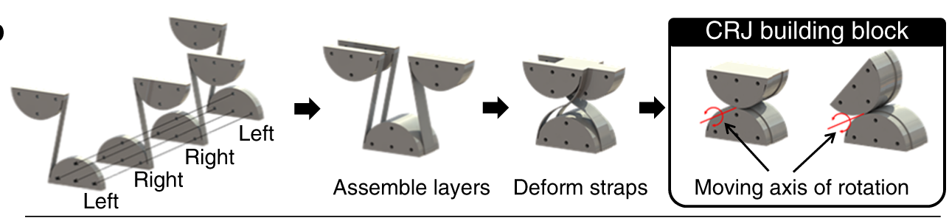
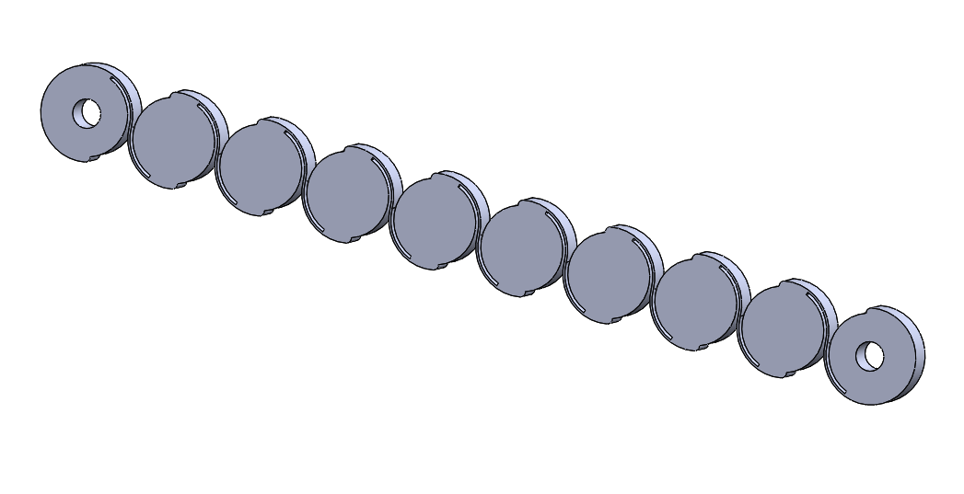
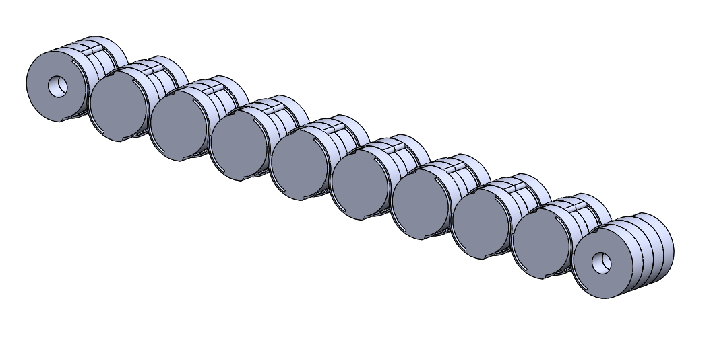
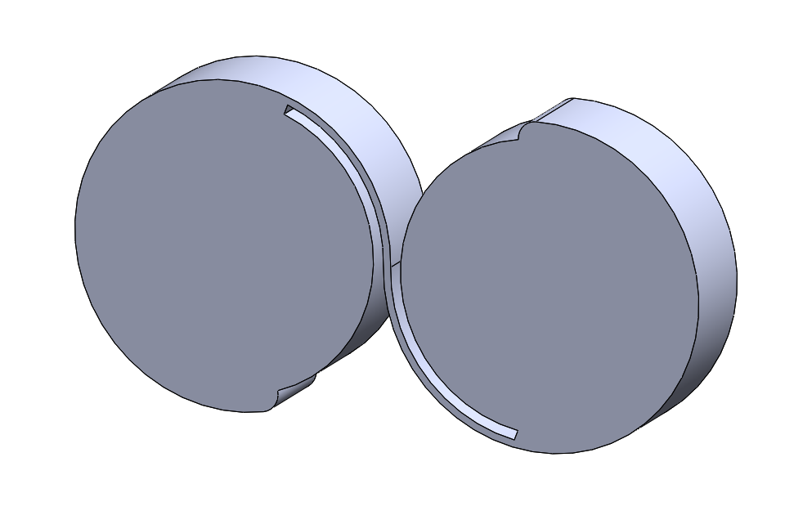
Πως μπορούν οι εύκαμπτοι μηχανισμοί να δώσουν λύση στο στοιχεία κύλισης;
Hopkins 2020
Notes:
ΔΟΚΙΜΙΑ 4
11

Slide 12
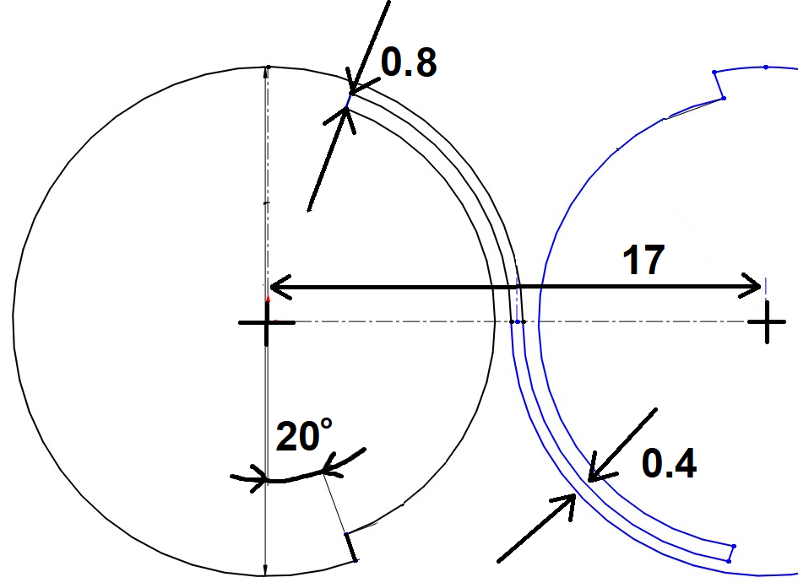
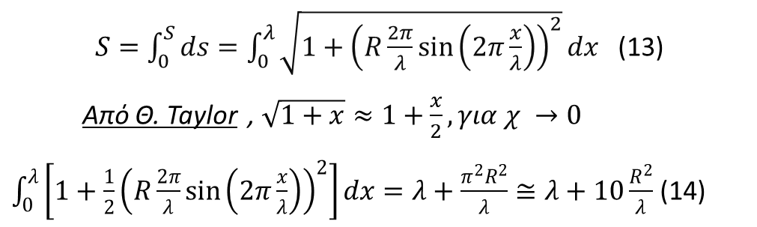
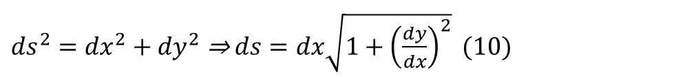
Πώς υπολογίζονται οι διστάσεις και οι περιορισμοί των στοιχείων κύλισης;
Υπολογισμός μήκους αρμονικής καμπύλης (R,λ)
${ds}^{2}={dx}^{2}+{dy}^{2}$ ⇒ $ds=dx\sqrt{1+{\left(\frac{dy}{dx}\right)}^{2}} (10)$
$y=R\left[1−cos\left(2π\frac{x}{λ}\right)\right] (11),$ $\frac{dy}{dx}=R\frac{2π}{λ}\sin\left(2π\frac{x}{λ}\right) (12)$
$S=\int_{0}^{S}{ds=\int_{0}^{λ}{\sqrt{1+{\left(R\frac{2π}{λ}\sin\left(2π\frac{x}{λ}\right)\right)}^{2}}}}dx$ (13)
Από Θ. Taylor , $\sqrt{1+x}≈1+\frac{x}{2}, για χ →0$
$\int_{0}^{λ}{\left[1+\frac{1}{2}{\left(R\frac{2π}{λ}\sin\left(2π\frac{x}{λ}\right)\right)}^{2}\right]dx}=λ+\frac{π^{2}R^{2}}{λ}≅λ+10\frac{R^{2}}{λ}$ (14)
R = 5mm, λ = 100mm, S = 102mm
D = 102/6 = 17mm & Προένταση στα 100mm και 7 στοιχεία ανά λ
10 στοιχεία, Απόσταση Κέντρων Ακραίων Στοιχείων = 153 & Προένταση στα 150mm
Notes:
12

Slide 13
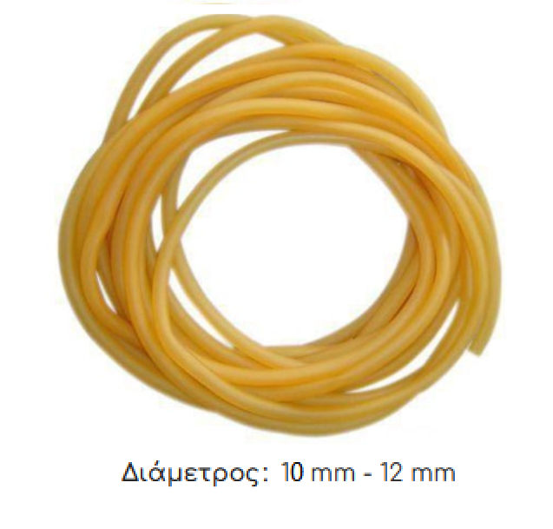

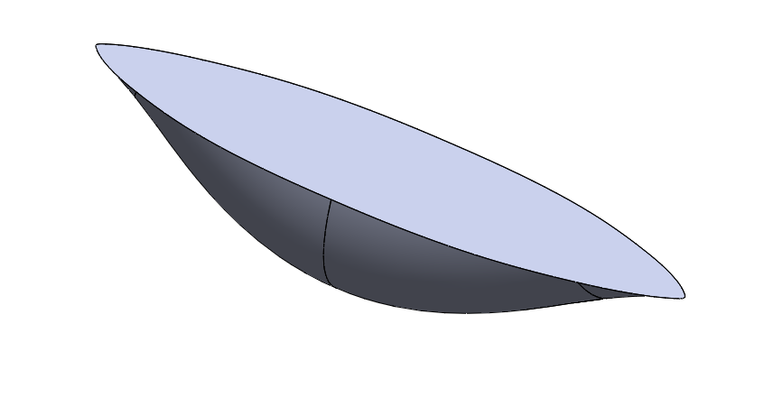
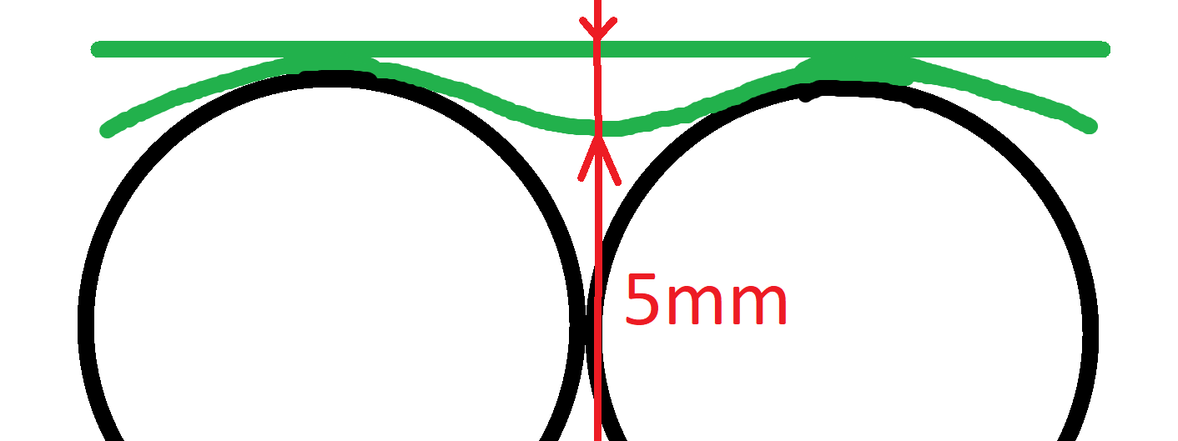
Ποια είναι η συμπεριφορά του εύκαμπτου αγωγού και πως επηρεάζεται η παροχή;
Notes:
ΔΟΚΙΜΙΑ 5
13

Slide 14
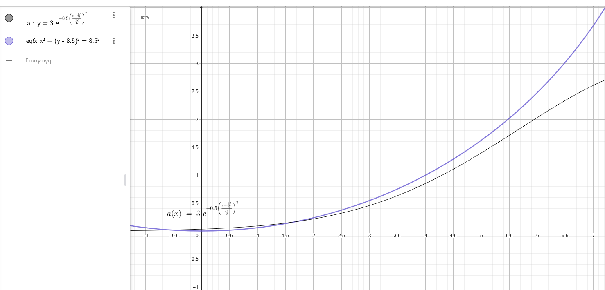
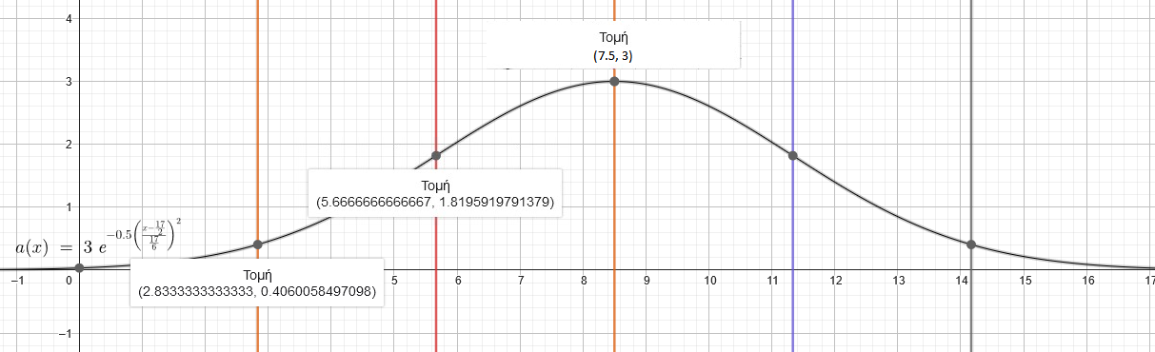
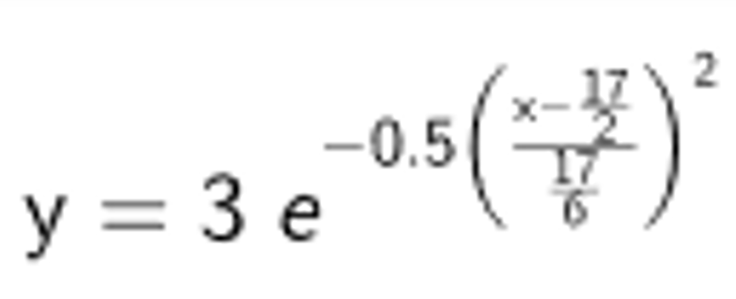
Πώς θα μοντελοποιηθεί το σφάλμα λόγω του εύκαμπτου αγωγού;
Notes:
14

Slide 15





Υπολογισμός του όγκου του σφάλματος και διόρθωση του μοντέλου.
Vολικό διέγερσης = 5.647 + 6 * 0.161 = 6.613 mL (12)
(8), (12)$\overset{⇒}{} Qσυνολικό=8.266{∗f}_{οδοντωτού τροχού } [mL/s]$
Notes:
15

Slide 16




Τα υποσυστήματα προέντασης του ιμάντα και επιστροφής των ακραίων ακολούθων.
Notes:
16

Slide 17




Ποιο το λογισμικό, οι συνθήκες και οι παράμετροι εκτύπωσης;
Notes:
17

Slide 18






Σε ποιες παρτίδες θα εκτυπωθούν τα εξαρτήματα;
Notes:
18

Slide 19
Πίνακας εξαρτημάτων και το τελικό κόστος της αντλίας.
Υλικό | Κόστος /Κιλό |  | Είδος | Κόστος
TPU | 33,20 € |  | TPU | 3,35 €
PLA | 19,80 €
Καταναλισκόμενη μάζα |  |  | PLA | 3,39 €
TPU | 0,101 Kg
PLA | 0,171 Kg |  | Ηλ. Ενέργεια | 1,08 €
Συνολικός χρόνος εκτύπωσης
54 | Ώρες |  | 4 Χ Ελατήρια | 0,20 €
Καταναλισκόμενη Ηλ. Ενέργειας
5,4 | KWhs |  | Εύκαμπτος Αγωγός | 2,68 €
Κόστος Ηλεκτρικής Ενεργείας |  |  | 10Χ Κοχλίες M5*40 | 0,80 €
0,2 | €/KWh
Κόστος Ελατηρίων |  |  | 8 Χ Κοχλίες M3*16 | 0,40 €
4Χ | 0,05 €
Κόστος Εύκαμπτου Αγωγού |  |  | 12 Χ Περικόχλια M5 | 0,60 €
1Χ | 2,68 €
Κόστος Κοχλιών M5*40
10Χ | 0,10 € |  | Συνολικό Κόστος Αντλίας | 12,70 €
Κόστος Κοχλιών M3*16
8Χ | 0,05 €
Κόστος Περικοχλίων M5
12Χ | 0,05 €
Notes:
19

Slide 20
Σημεία προς βελτίωση και μελλοντική εξέλιξη της αντλίας;
Πειραματική μέτρηση της παροχής της αντλίας
Βελτιστοποίηση του σχεδιασμού των εξαρτημάτων
Ενσωμάτωση κινητήρα και ελέγχου στην αντλία
Παραμετρική κατασκευή όμοιων αντλιών
Χρήση εκτυπωτών μεγαλύτερης ακρίβειας και ταχύτητας εκτύπωσης
Ενσωμάτωση της αντλίας σε κάποιο μηχανολογικό σύνολο
Notes:
20

Slide 21



Ευχαριστώ πολύ για την προσοχή σας!
Είμαι έτοιμος να απαντήσω στις ερωτήσεις σας.
Notes:
21

